Slide 1

Název školy: Základní škola a Mateřská škola při dětské léčebně, Janské Lázně, Horní promenáda 268
Autor: Mgr. Dana Bednářová Datum: 13.12.2012
Název: VY_32_INOVACE_20_Český jazyk
Téma: Čtení s porozuměním: Cvičení ke Slabikáři 3 Ročník: 1.
Číslo projektu: CZ.1.07/1.4.00/21.2979

Slide 2
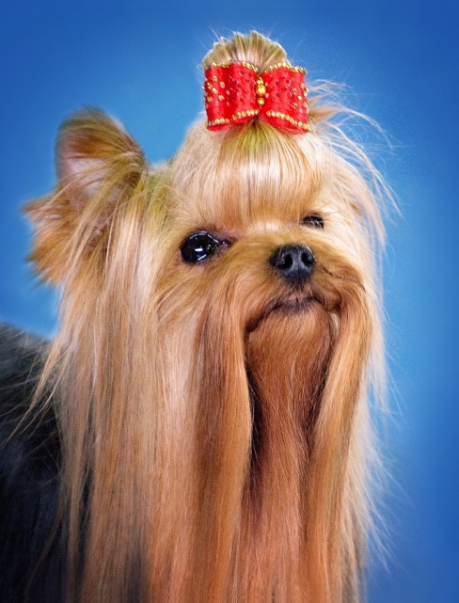
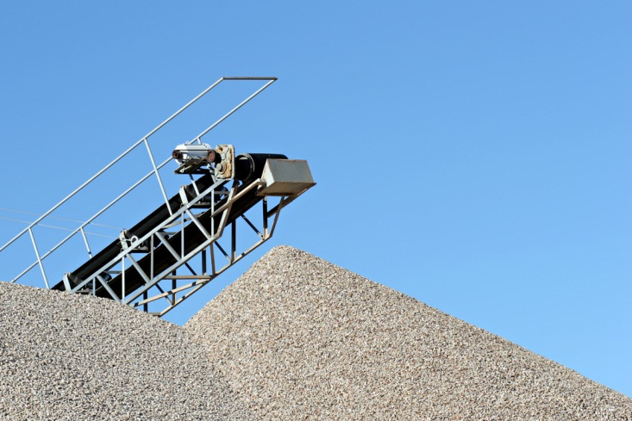
Přečti slova. Tvoř se slovy věty.
mám Lup
pil jel
sám sel
lil Sam
sem sál
Lap lem
tam lom
můj sůl

Slide 3
Která slabika do slova nepatří.
SY LA MY
LE SÁ JÁ
MO LY TA
PY JU LY
LÍ LU PI
SO PY ME
SY LA MY
LE SÁ JÁ
MO LY TA
PY JU LY
LÍ LU PI
SO PY ME

Slide 4
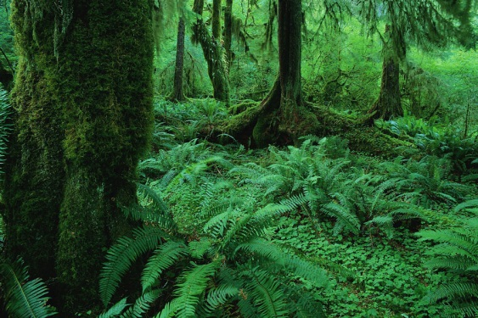


Najdi slovo.
LESYUPEPYJÁMY
UEMYLUPYUTETY
SÁLYUOTYPILY

Slide 5
Řešení.
LESY U PEPY JÁMY
U EMY LUPY U TETY
SÁLY U OTY PILY

Slide 6

Vymýšlejte další slova.
?
?
lepí
pípá
?
pase
sele

Slide 7
Zdroj:
Vlastní tvorba.
www.office.microsoft.com.
Anotace:
Čtení s porozuměním.

